Slide 1
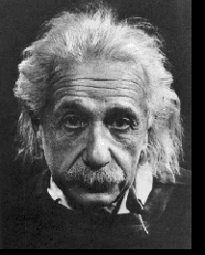



爱因斯坦: Einstein
现代时空的创始人
二十世纪的哥白尼

Slide 2
第14章 狭义相对论基础 (Special Relativity)
§14.1 狭义相对论的基本假设
(Postulates of special relativity)
§14.2 洛仑兹变换式
(Lorentz transformation of coordinates)
§14.3狭义相对论的时空观
（Time-space view of special relativity ）
§14.4 洛仑兹速度变换
(Lorentz transformation of velocity)
§14.5相对论的质量﹑动量和能量
（Mass,momentum and energy in special relativity)

Slide 3

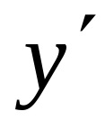
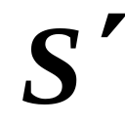
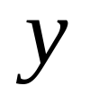

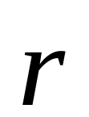

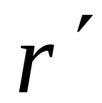

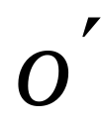

§14.1 狭义相对论的基本假设
(Postulates of special relativity)
一.伽利略变换
(Galilean transformation)
设惯性系S和相对S运动的惯性系S’
t时刻，物体到达P点

Slide 4

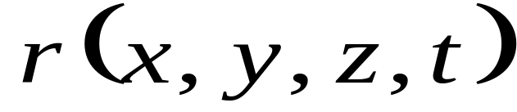
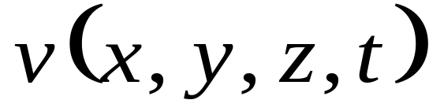

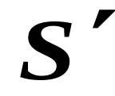
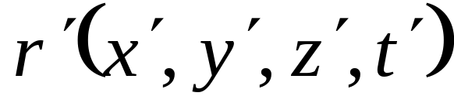
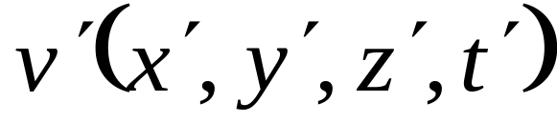
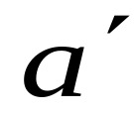
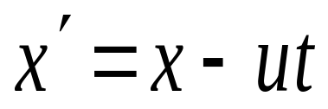
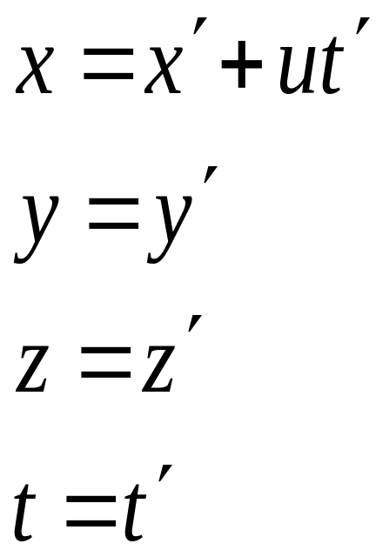
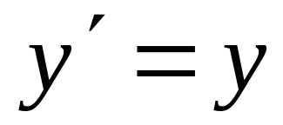
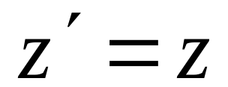
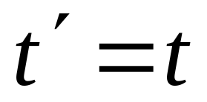

正变换
逆变换
u

Slide 5
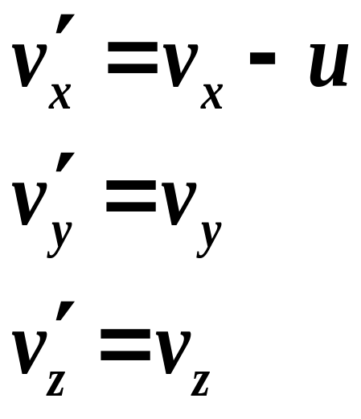
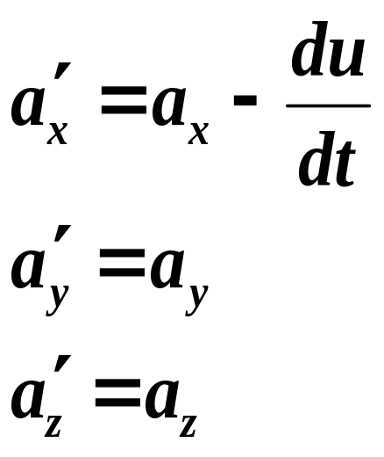
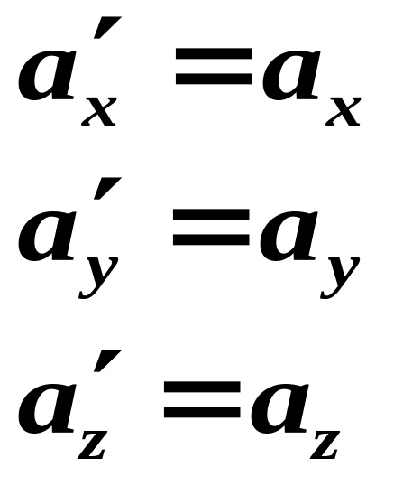
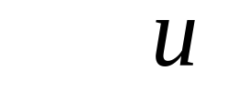
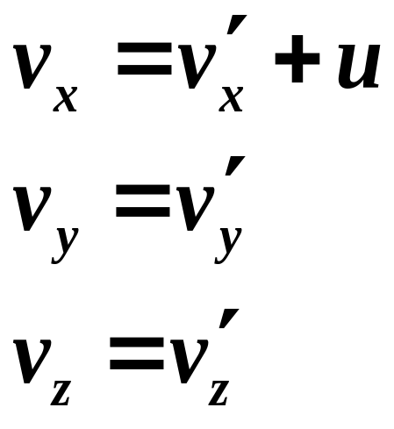
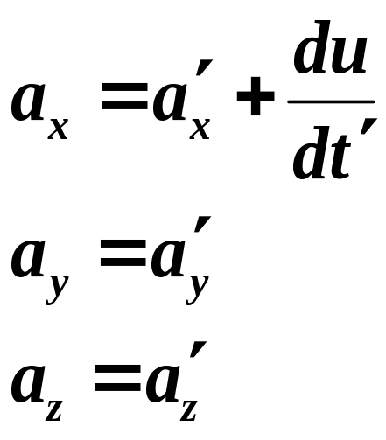
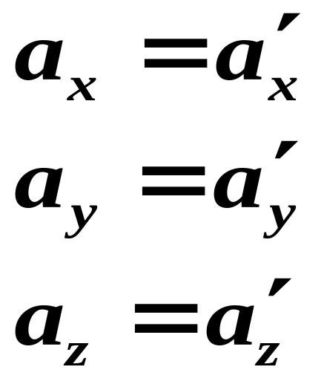
速度变换与加速度变换
正
是恒量
逆
两个都是惯性系

Slide 6
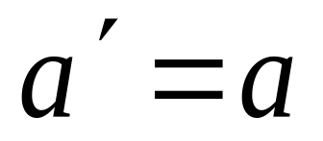
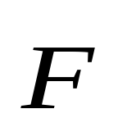
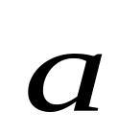
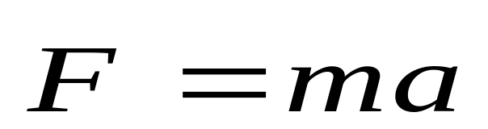
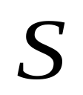

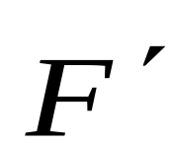
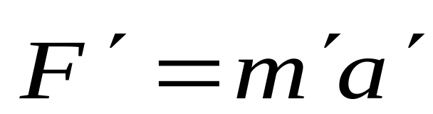
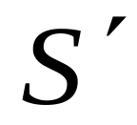
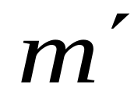

在两个惯性系中
二.牛顿的相对性原理
（Newton Principle of relativity）
在牛顿力学中
力与参考系无关
质量与运动无关

Slide 7

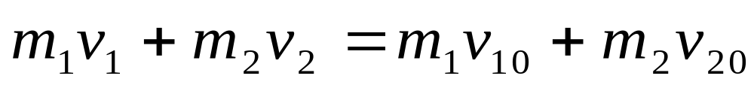
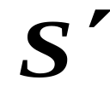
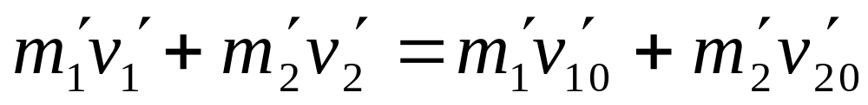
宏观低速物体的力学规律
在任何惯性系中形式相同
或 牛顿力学规律在伽利略变换下形式不变
或 牛顿力学规律是伽利略不变式
如：动量守恒定律

Slide 8
三 狭义相对论的基本假设
(Postulates of special relativity）
1.Galileo变换的困难
电磁场方程组不服从Galileo变换
光速C
Ether
Michelson-Morley experiment
The “naught” result

Slide 9

2.爱因斯坦的狭义相对论基本假设
a)The laws of physics are the same in all inertial reference frames. --- 相对性原理
b）The speed of light in empty space is the same in all inertial frames.—光速不变原理
讨论
✶ Einstein 的相对性理论 是 Newton理论的发展
一切物理规律
力学规律

Slide 10
✴ 光速不变与Galileo变换
与Galileo的速度相加原理针锋相对
→ 观念上的变革
时间标度
长度标度
质量的测量
与参考系无关
Newton
力学
速度与参考系有关
(相对性)
长度 时间 质量
与参考系有关
狭义相对 论力学
光速不变
(相对性)

Slide 11


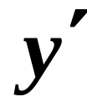

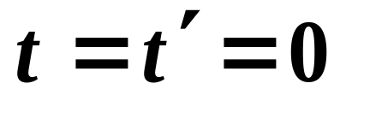
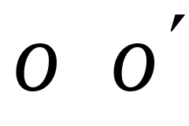


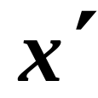




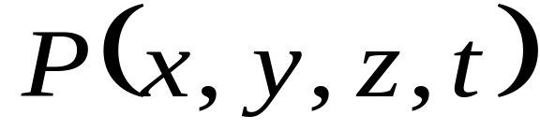

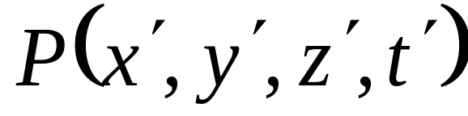
§14.2 洛仑兹变换
(Lorentz transformation)
一.洛仑兹变换的导出思路
重合
同时发出闪光
经一段时间 光传到 P点
寻找
两个参考系中相应的坐标值之间的关系

Slide 12
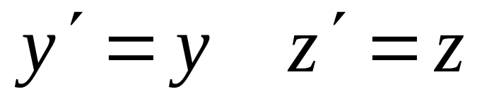
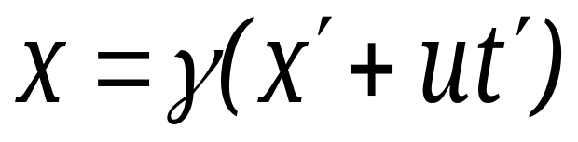
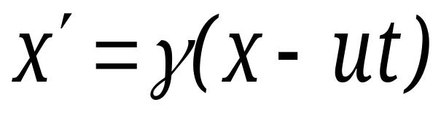
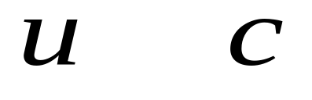
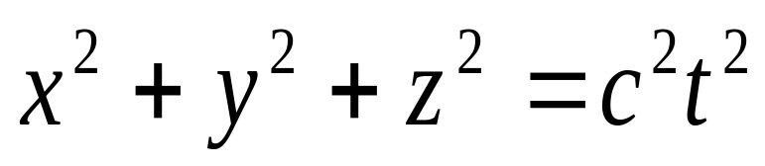
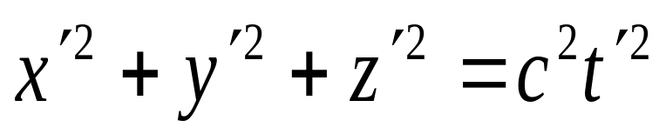
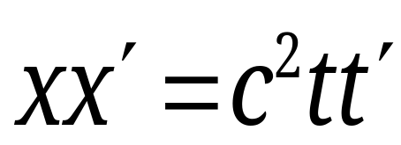


由空间均匀各向同性
由发展的观点
<<
情况下
狭义
牛顿力学
由光速不变原理

Slide 13

二.结果
坐标变换式
正变换

Slide 14




令
则
正变换
逆变换

Slide 15





讨论
✶
与
✴
<<
伽利略变换的发展
→
>
变换无意义
速度有极限

Slide 16








§14.3狭义相对论的时空观
（Time-space view of special relativity ）
一 同时性的相对性
(Relativity of simultaneity)
事件1
事件2
两事件的时间间隔
？

Slide 17


根据 the Lorentz transformation,我们有
relativity of simultaneity

Slide 18












Einstein Train
Einstein train
地面参考系
在火车上
分别放置信号接收器
中点
放置光信号发生器
发一光信号

Slide 19



















发一光信号
事件1
接收到闪光
事件2
接收到闪光
研究的问题
两事件发生的时间间隔
？
？
发出的闪光
光速为
同时接收到光信号
事件1、事件2 同时发生

Slide 20









系中的观察者又如何看呢？
处闪光
光速也为
随
运动
迎着光
比 早接收到光
事件1、事件2 不同时发生
事件1先发生
讨论
✶ 同时性的相对性是光速不变原理的直接结果
✴ 时序不违背因果关系
→ 当速度远远小于 c 时，两个惯性系结果相同

Slide 21
二 时间膨胀
（Time dilation ） ---运动时钟变慢
在研究一个物理过程的时间间隔中，
考察一只钟
研究的问题是：
S
S’
S’
u

Slide 22




1.原时 Proper time 两地时
在某一参考系中，同一地点先后发生的两个
事件的时间间隔叫原时。
2.原时最短 时间膨胀
考察
中的一只钟
两事件发生在同一地点
原时
两地时

Slide 23






由洛仑兹逆变换
> 1
>
原时最短

Slide 24


例 一个在实验室中以0.8c运动的高能粒子，运动3m后衰变，求其寿命。
解：
运动寿命
固有寿命

Slide 25






三.长度收缩
（Length contraction）
对运动长度的测量问题
怎么测？
同时测
1.原长
棒静止时测得的它的长度
也称静长
棒静止在
系中
静长

Slide 26







棒静止在
系中
静长
棒以极高的速度相对S系运动
S系测得棒的长度值是什么呢？
同时测的条件是必要的
相应的时空坐标
事件1：测棒的左端
事件2：测棒的右端

Slide 27









2.原长最长
事件1：测棒的左端
事件2：测棒的右端
由洛仑兹变换

Slide 28





例 如图，火箭上有一长度为一米的天线，与火箭夹角为45⁰。求地上测量天线的长度及夹角。
地
l₀
解:
o

Slide 29
讨论
时间膨胀和长度收缩是有条件的
时间膨胀和长度收缩是相对的
时间膨胀和长度收缩是相关的
双生子佯谬（the twin paradox)

Slide 30





§14.4 洛仑兹速度变换
(Lorentz transformation of velocity)
定义
由洛仑兹
坐标变换
上面两式之比

Slide 31





由洛仑兹变换知
由上两式得
同样得

Slide 32






洛仑兹速度变换式
正变换
逆变换

Slide 33












例：设想一飞船以0.80c 的速度在地球上空飞行，
如果这时从飞船上沿速度方向发射一物体，物体
相对飞船速度为0.90c 。
问：从地面上看，物体速度多大？
解：
选飞船参考系为
系
地面参考系为
系

Slide 34
互动题
速度变换的进一步分析

Slide 35







§14.5相对论质量﹑动量和能量
（Mass, momentum and energy in special relativity)
一.质量和动量
1.力与动量
状态量
合理
合理
2.质量的表达
猜想形式？
持续作用
持续
但 的上限是 c
要求
随速率增大而增大

Slide 36







实验证明
 相对论动量
讨论
✶ 合理性
✴ 特殊情况下，理论证明
✵ 由于空间的各向同性
与速度方向无关
 数据
 <<

Slide 37








二.相对论动能
动能定理应该是合理的
∴设计质点从静止，通过力作功，使动能增加。
由

Slide 38







讨论
合理否？
<<
与经典动能形式完全不同
若电子速度为

Slide 39







三. 相对论能量
运动时的能量
静止时的能量
除动能以外的能量
讨论
✶
任何宏观静止的物体具有能量
✴
相对论质量是能量的量度

Slide 40







例 两全同粒子以相同的速率相向运动，碰后复合
求：复合粒子的速度和质量
解：设复合粒子质量为M 速度为
碰撞过程，动量守恒
由能量守恒
>
损失的能量转换成静能

Slide 41











四.相对论的动量能量关系式
由
两边平方得
光子
又

Slide 42
小结
狭义相对论的时空观
（Time-space view of special relativity ）
相对论的质量﹑动量和能量
（Mass, momentum and energy in special relativity)

